Slide 1


ЗАНЯТИЕ 1.0
Временные ряды

Slide 2
ЦЕЛИ ЗАНЯТИЯ

Slide 3
ЦЕЛИ ЗАНЯТИЯ
Сегодня:
Что такое временной ряд
Автокорреляция
Стационарность и как ее достичь
Авторегрессия
Тест Дики-Фуллера

Slide 4
Временной ряд

Slide 5
ЦЕЛИ ЗАНЯТИЯ
ВРЕМЕННОЙ РЯД:
y1, ..., yT , ..., где yt ∈ R, – значения признака, измеренные через постоянные временные интервалы.

Slide 6
ЦЕЛИ ЗАНЯТИЯ
Пример:

Slide 7
ЦЕЛИ ЗАНЯТИЯ
Примеры:
Финансовый сектор
Показания датчиков
Объемы продаж/производства
Телеметрия it-систем (rps/утилизация cpu/памяти и тп)
…

Slide 8
ЦЕЛИ ЗАНЯТИЯ
Способы визуализации:
Простой график
Ящик с усами (box plot)
Свечи (candles)

Slide 9
ЦЕЛИ ЗАНЯТИЯ
Простой график:

Slide 10
ЦЕЛИ ЗАНЯТИЯ
Box plot:

Slide 11
ЦЕЛИ ЗАНЯТИЯ
Candle Plot

Slide 12
ЦЕЛИ ЗАНЯТИЯ
Вопросы к временным рядам:
Анализ (где мы сейчас)?
Прогноз (куда мы идем)?
Поиск аномалий (где было что-то необычное)?

Slide 13
Составляющие временного ряда

Slide 14
ЦЕЛИ ЗАНЯТИЯ
Составляющие временного ряда
Тренд — плавное долгосрочное изменение уровня ряда

Slide 15
ЦЕЛИ ЗАНЯТИЯ
Составляющие временного ряда
Сезонность — циклические изменения уровня ряда с постоянным
периодом.

Slide 16
ЦЕЛИ ЗАНЯТИЯ
Составляющие временного ряда
Цикл — изменения уровня ряда с переменным периодом (экономические циклы, периоды солнечной активности).

Slide 17
ЦЕЛИ ЗАНЯТИЯ
Составляющие временного ряда
Ошибка — непрогнозируемая случайная компонента ряда.

Slide 18
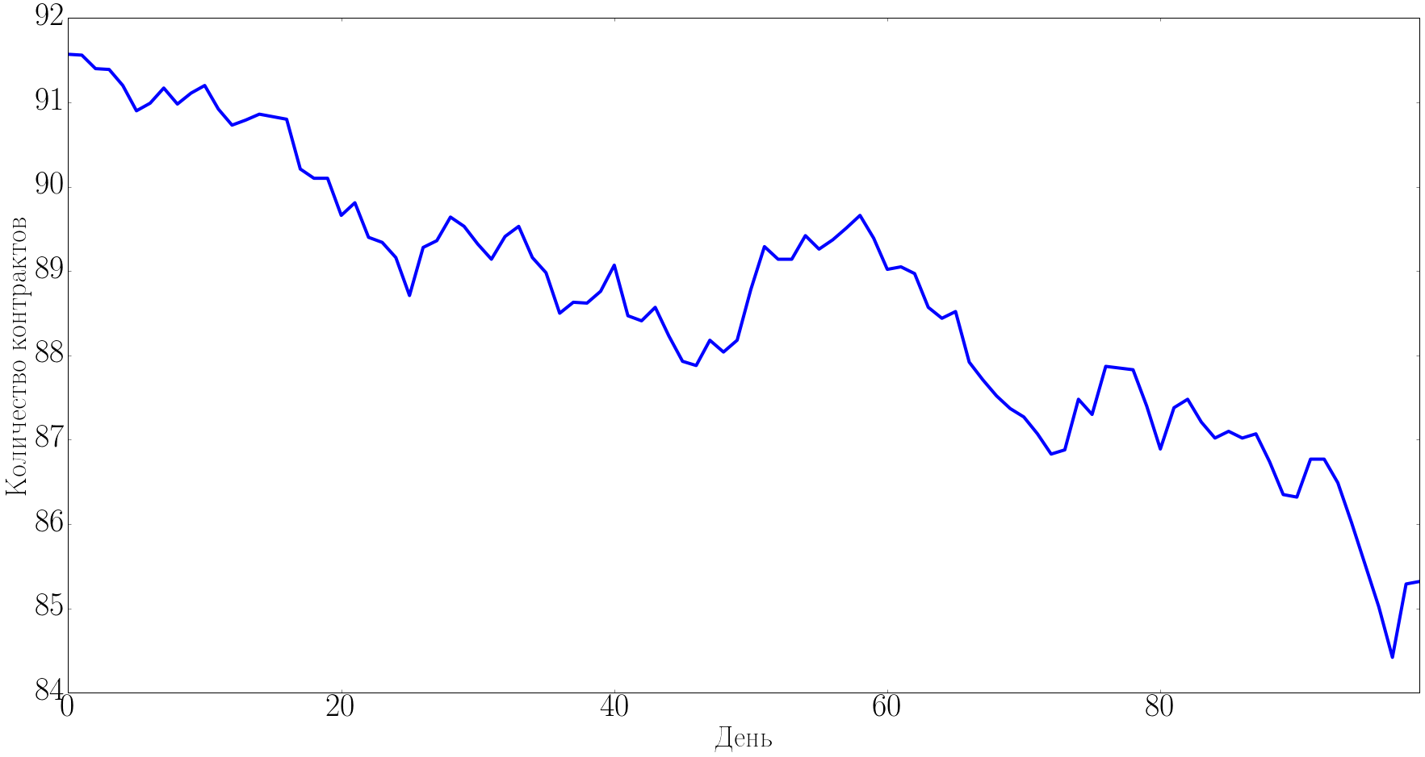
ЦЕЛИ ЗАНЯТИЯ
Пример (тренд)

Slide 19
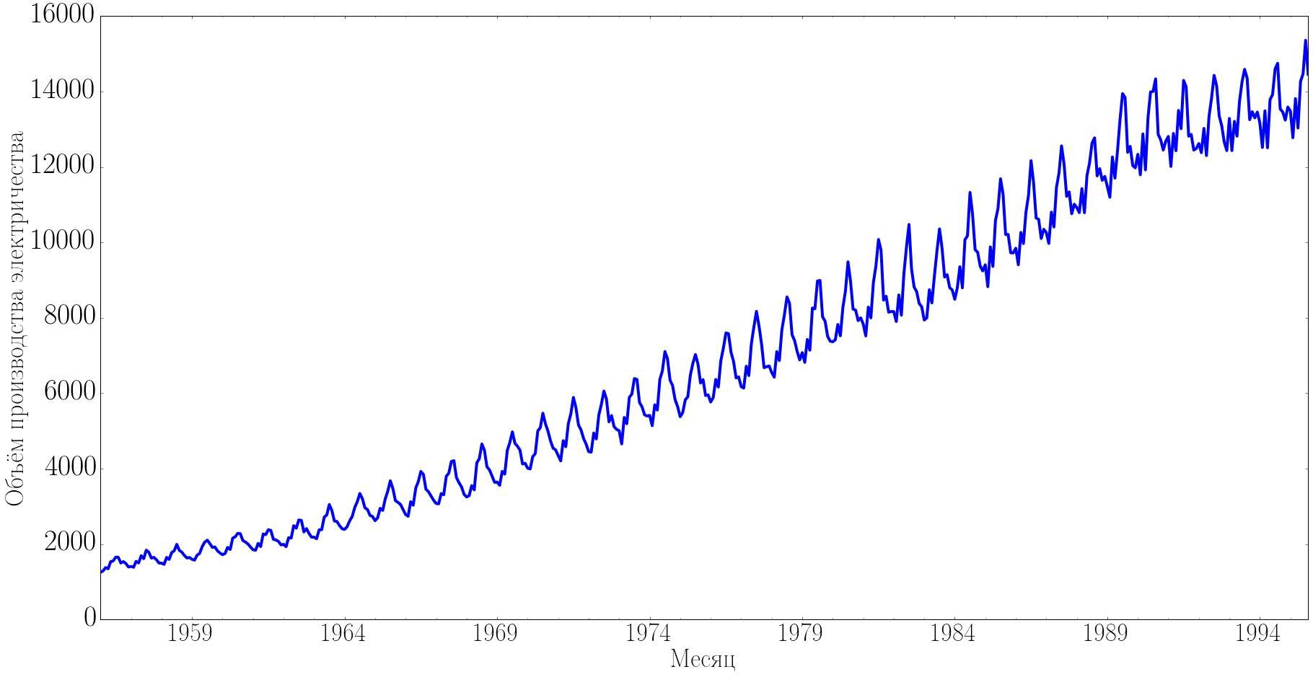
ЦЕЛИ ЗАНЯТИЯ
Пример (тренд, сезонность)

Slide 20
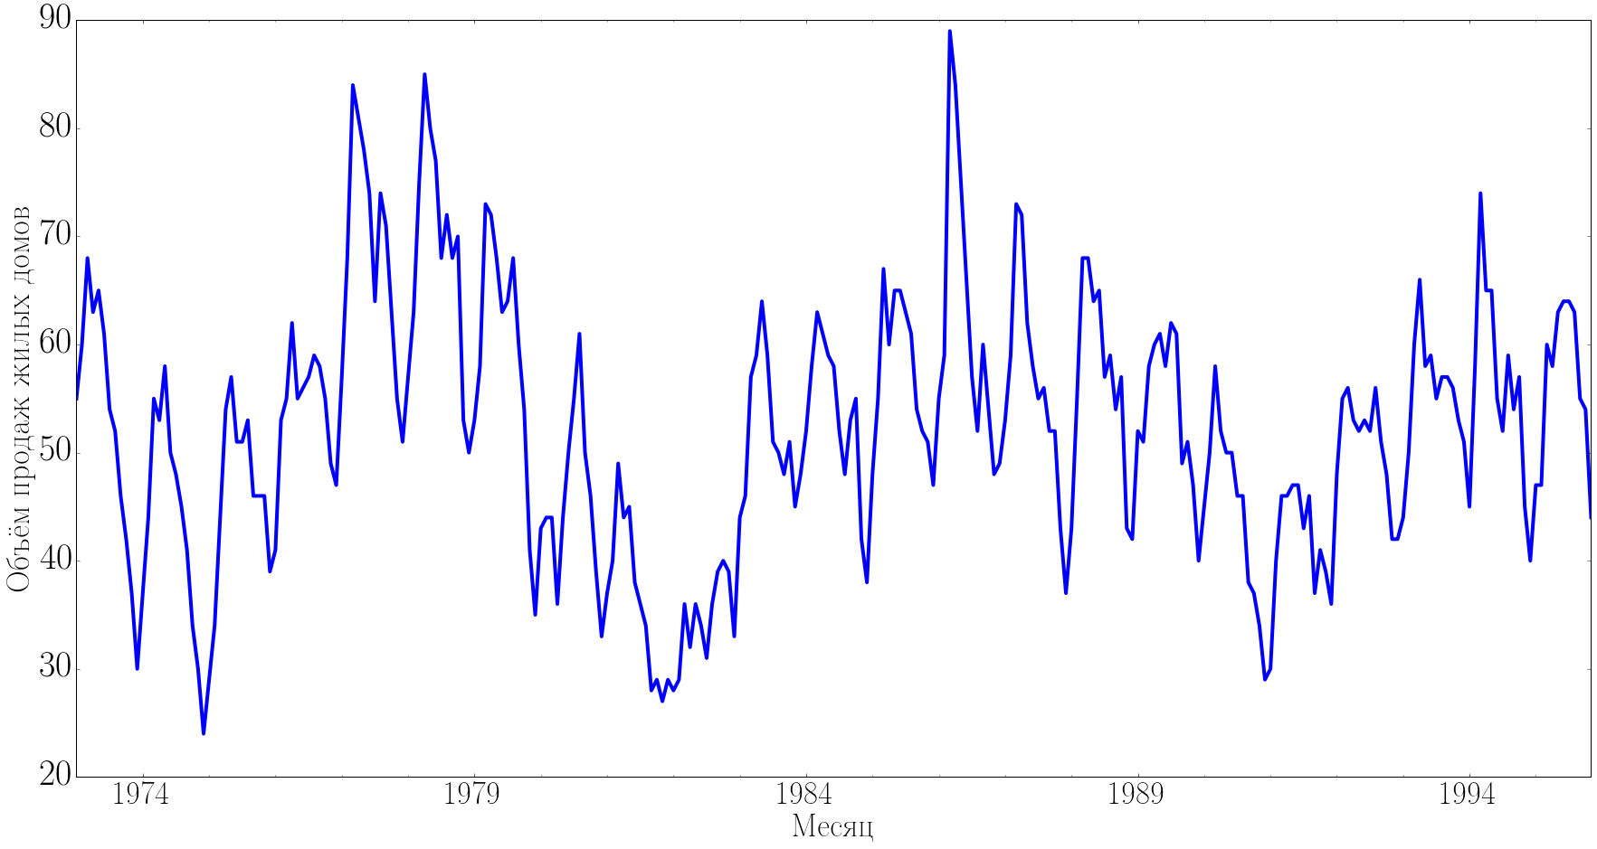
ЦЕЛИ ЗАНЯТИЯ
Пример (сезонность, циклы)

Slide 21
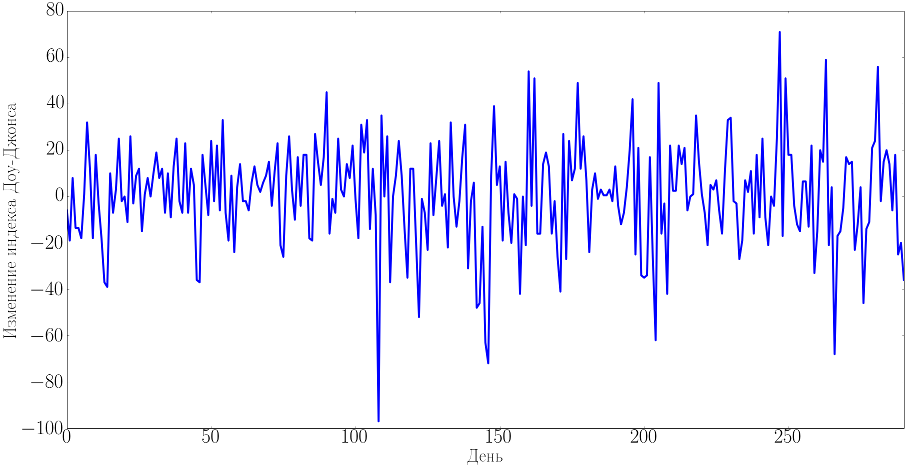
ЦЕЛИ ЗАНЯТИЯ
Пример (сезонность, циклы)

Slide 22
Анализ продаж машин в Квебеке

Slide 23
ЦЕЛИ ЗАНЯТИЯ
Продажи

Slide 24
ЦЕЛИ ЗАНЯТИЯ
Каждый июнь продажи растут

Slide 25
ЦЕЛИ ЗАНЯТИЯ
Каждый сентябрь продажи падают

Slide 26
Посмотрим как связана продажа в текущем месяце и в следующем

Slide 27
ЦЕЛИ ЗАНЯТИЯ
Текущий к следующему

Slide 28
ЦЕЛИ ЗАНЯТИЯ
Текущий к t + 2

Slide 29
ЦЕЛИ ЗАНЯТИЯ
Текущий к t + 2

Slide 30
ЦЕЛИ ЗАНЯТИЯ
Текущий к t + 12

Slide 31
Автокорреляция

Slide 32
ЦЕЛИ ЗАНЯТИЯ
Автокорреляция:
Статистическая взаимосвязь (коэффициент корреляции) между последовательностями величин одного ряда, взятыми со сдвигом

Slide 33
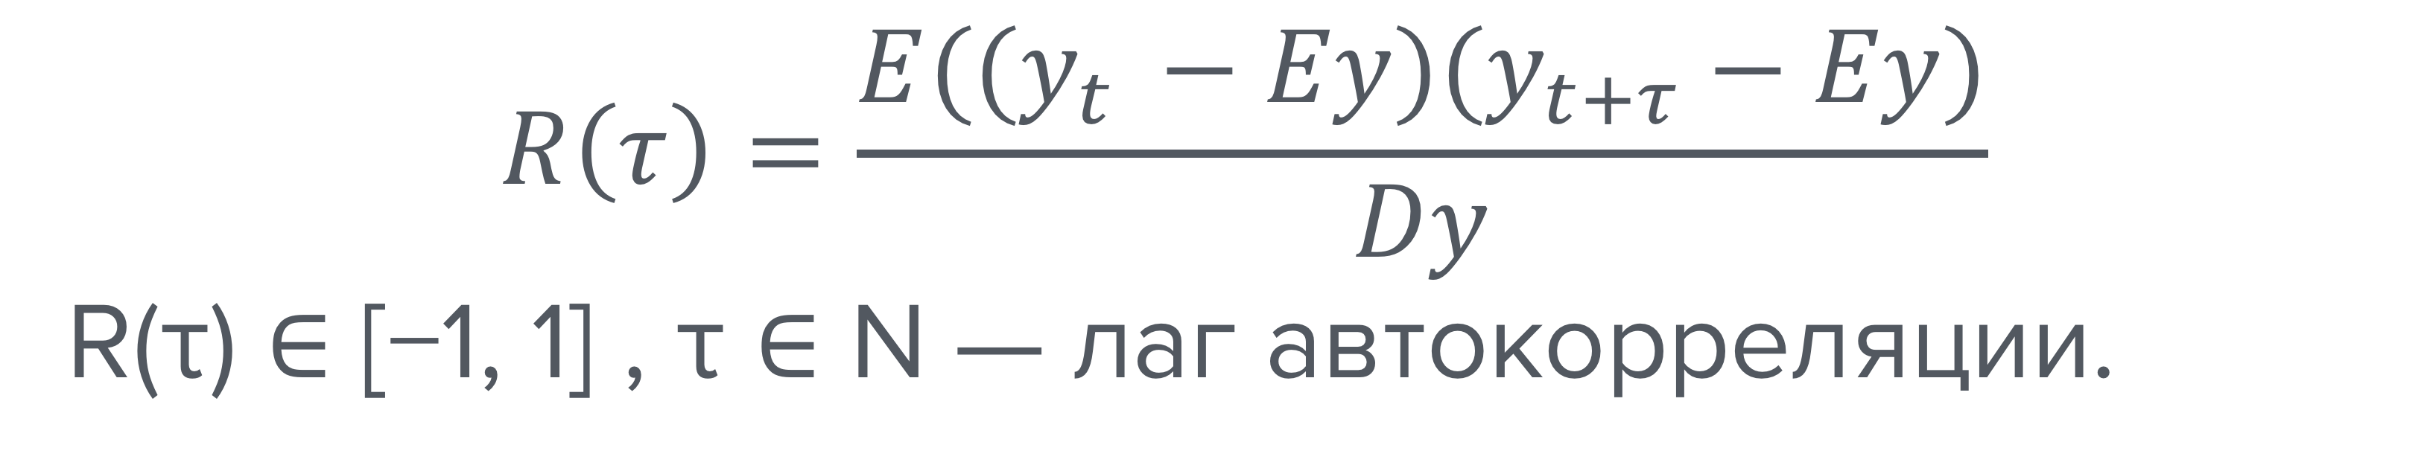

ЦЕЛИ ЗАНЯТИЯ
Автокорреляция:
$$R\left(τ\right)=\frac{E((y_{t }−Ey)(y_{t+τ}−Ey)}{Dy}$$
R(τ) ∈ [−1, 1] , τ ∈ N — лаг автокорреляции.
$$\text{τ}$$

Slide 34
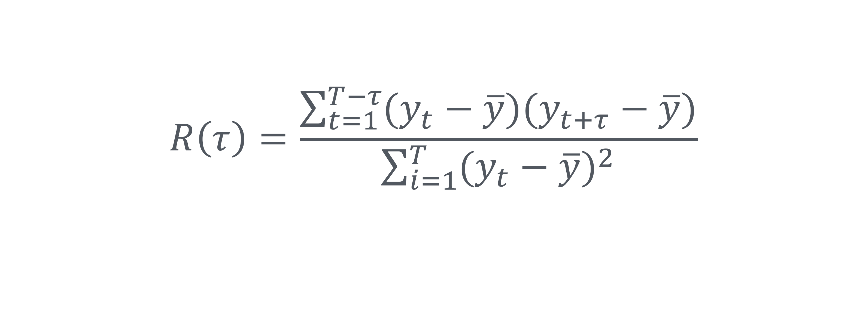
ЦЕЛИ ЗАНЯТИЯ
Автокорреляция для выборки:
$$R\left(τ\right)=\frac{\sum_{t=1}^{T−τ}{(y_{t}−\overline{y})(y_{t+τ}−\overline{y})}}{\sum_{i=1}^{T}{{(y_{t}−\overline{y})}^{2}}}$$
$$\text{τ}$$

Slide 35
ЦЕЛИ ЗАНЯТИЯ
Для нашего ряда:
τ | R
1 | 0.728
2 | 0.367
8 | -0.011
12 | 0.919

Slide 36
ЦЕЛИ ЗАНЯТИЯ
Коррелограмма:
График автокорреляций для разных лагов

Slide 37
ЦЕЛИ ЗАНЯТИЯ
Коррелограмма:

Slide 38
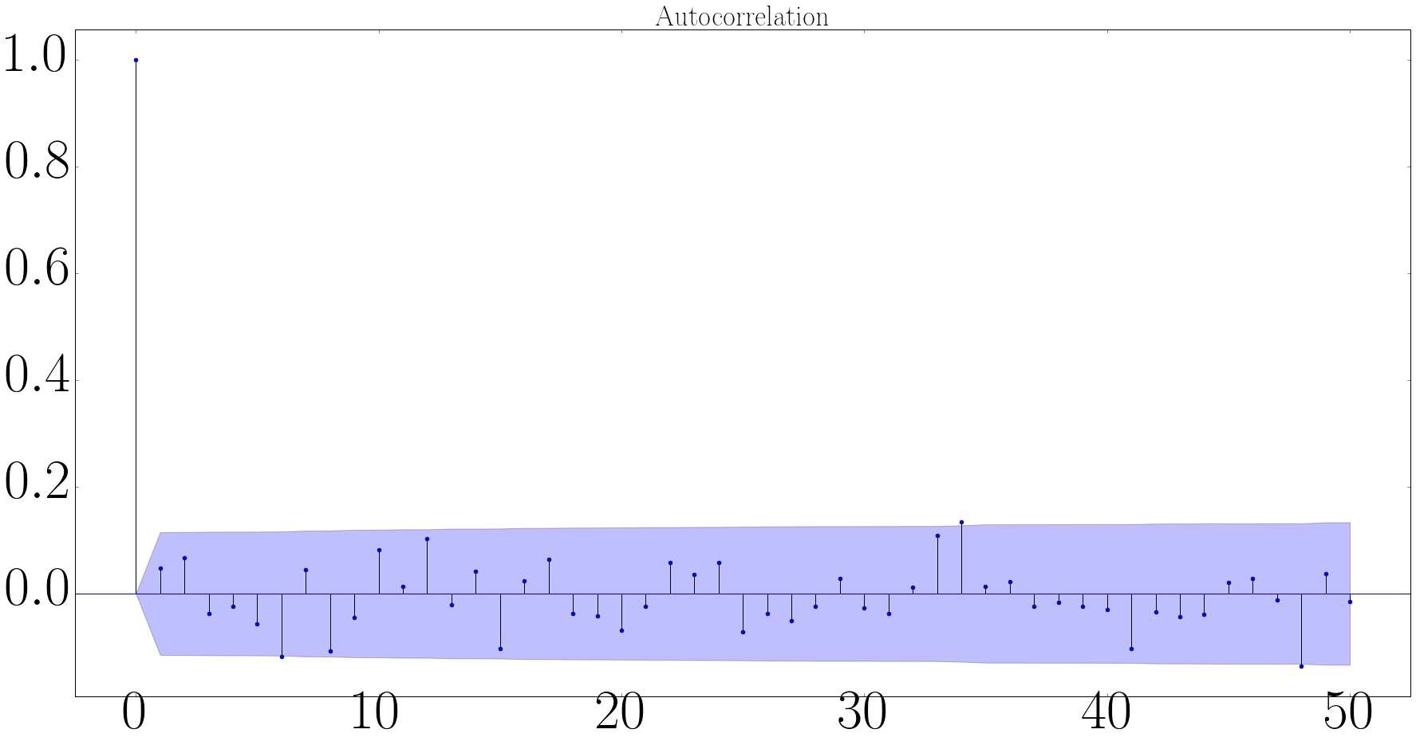
ЦЕЛИ ЗАНЯТИЯ
Коррелограмма:

Slide 39
ЦЕЛИ ЗАНЯТИЯ
Автокорреляция:
Значение 0.9 – хорошее? А 0.1? А 0.4?
Как понять какой коэффициент значимый?

Slide 40
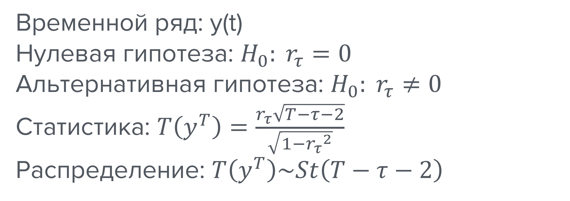
ЦЕЛИ ЗАНЯТИЯ
Автокорреляция:
Временной ряд: y(t)
Нулевая гипотеза: $H_{0}: r_{τ}=0$
Альтернативная гипотеза: $H_{0}: r_{τ}≠0$
Статистика: $T\left(y^{T}\right)=\frac{r_{τ}\sqrt{T−τ−2}}{\sqrt{1−{r_{τ}}^{2}}}$
Распределение: $T\left(y^{T}\right)\sim St\left(T−τ−2\right)$

Slide 41
ЦЕЛИ ЗАНЯТИЯ
St(k):

Slide 42
Стационарность

Slide 43
ЦЕЛИ ЗАНЯТИЯ
Строгая стационарность:
Ряд y(t) называется строго стационарным если для любого s совместное распределение вероятностей y(t), y(t+1), …, y(y+k) совпадает с совместным распределением вероятностей y(t+s), y(t+s+1), …, y(y+s+k)
y(t), y(t+1), …, y(y+k)

Slide 44
ЦЕЛИ ЗАНЯТИЯ
Слабая стационарность:
Ряд y(t) называется слабо стационарным если E(y(t))=const и cov(y(t), y(t+s)) зависит только от s

Slide 45
ЦЕЛИ ЗАНЯТИЯ
Cтационарность:
Всякий строго стационарный ряд так же и слабо стационарен

Slide 46
ЦЕЛИ ЗАНЯТИЯ
Cтационарность:
1. Стационарный ряд легче предсказывать. Можно предположить, что статистические свойства в будущем не изменятся
2. В большинство моделей рядов закладывается гипотеза о стационарности. Это означает, что получаемые оценки будут надежными только в случае стационарности ряда.

Slide 47
ЦЕЛИ ЗАНЯТИЯ
Cтационарность:
Тренд => нестационарность
Сезонность => нестационарность
Цикл => ?

Slide 48
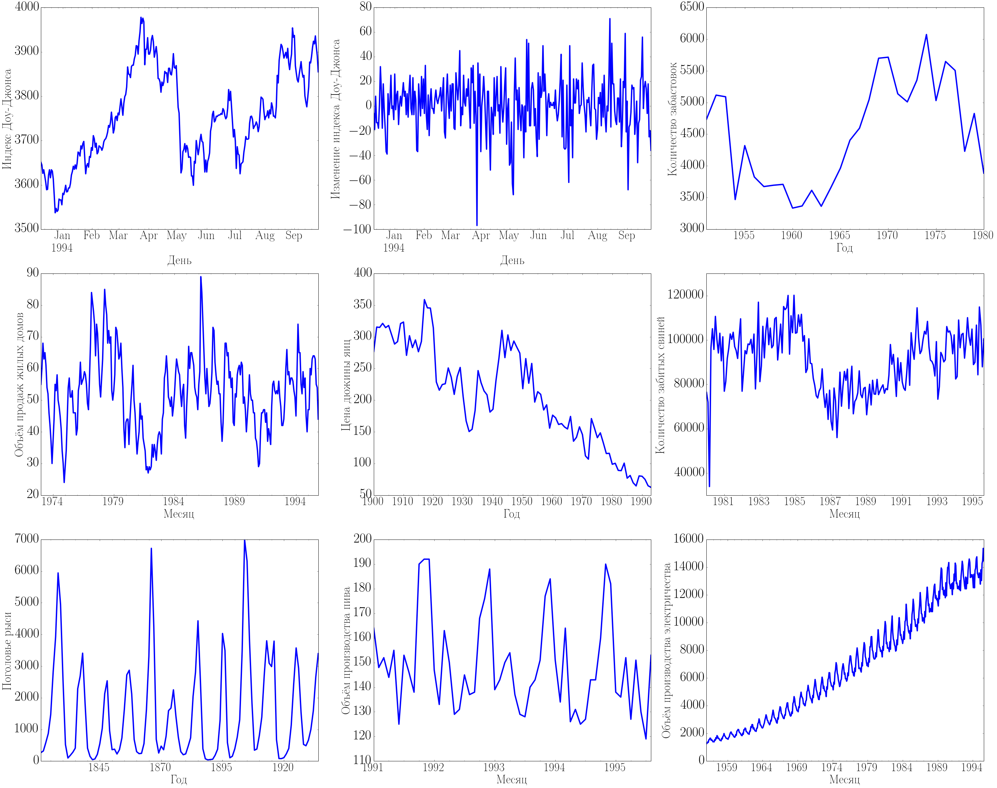
ЦЕЛИ ЗАНЯТИЯ

Slide 49
Как сделать ряд стационарным

Slide 50
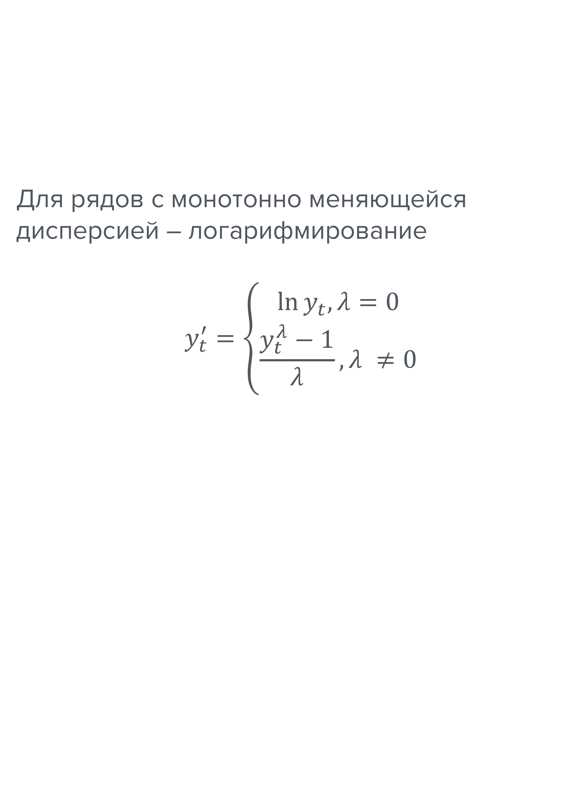
ЦЕЛИ ЗАНЯТИЯ
Как сделать стационарный ряд?
Для рядов с монотонно меняющейся дисперсией – логарифмирование
$$y_{t}^{′}=\left\{\begin{aligned}\ln{y_{t}, λ=0} \\ \frac{y_{t}^{λ}−1}{λ}, λ ≠0\end{aligned}\right.$$

Slide 51
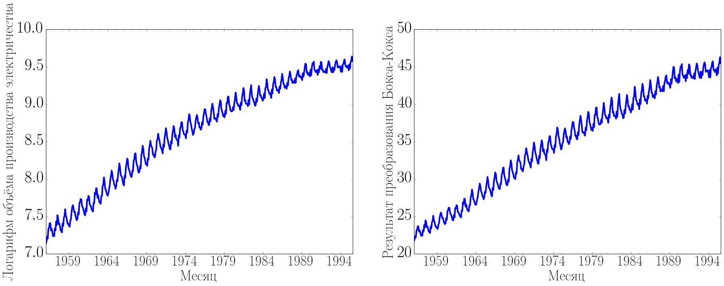
ЦЕЛИ ЗАНЯТИЯ
Как сделать стационарный ряд?

Slide 52
ЦЕЛИ ЗАНЯТИЯ
Как сделать стационарный ряд?
Для прогноза нужно применять обратное преобразование
Лямбда - не очень строгий параметр, его можно спокойно округлять

Slide 53
ЦЕЛИ ЗАНЯТИЯ
Как сделать стационарный ряд?
Дифференцирование – переход к попарным разностям. Позволяет избавиться от тренда

Slide 54
ЦЕЛИ ЗАНЯТИЯ
Как сделать стационарный ряд?
Сезонное дифференцирование – вычитаем не предыдущее значение, а сдвинутое на сезон

Slide 55
ЦЕЛИ ЗАНЯТИЯ
Как сделать стационарный ряд?
Дифференцировать можно несколько раз подряд

Slide 56
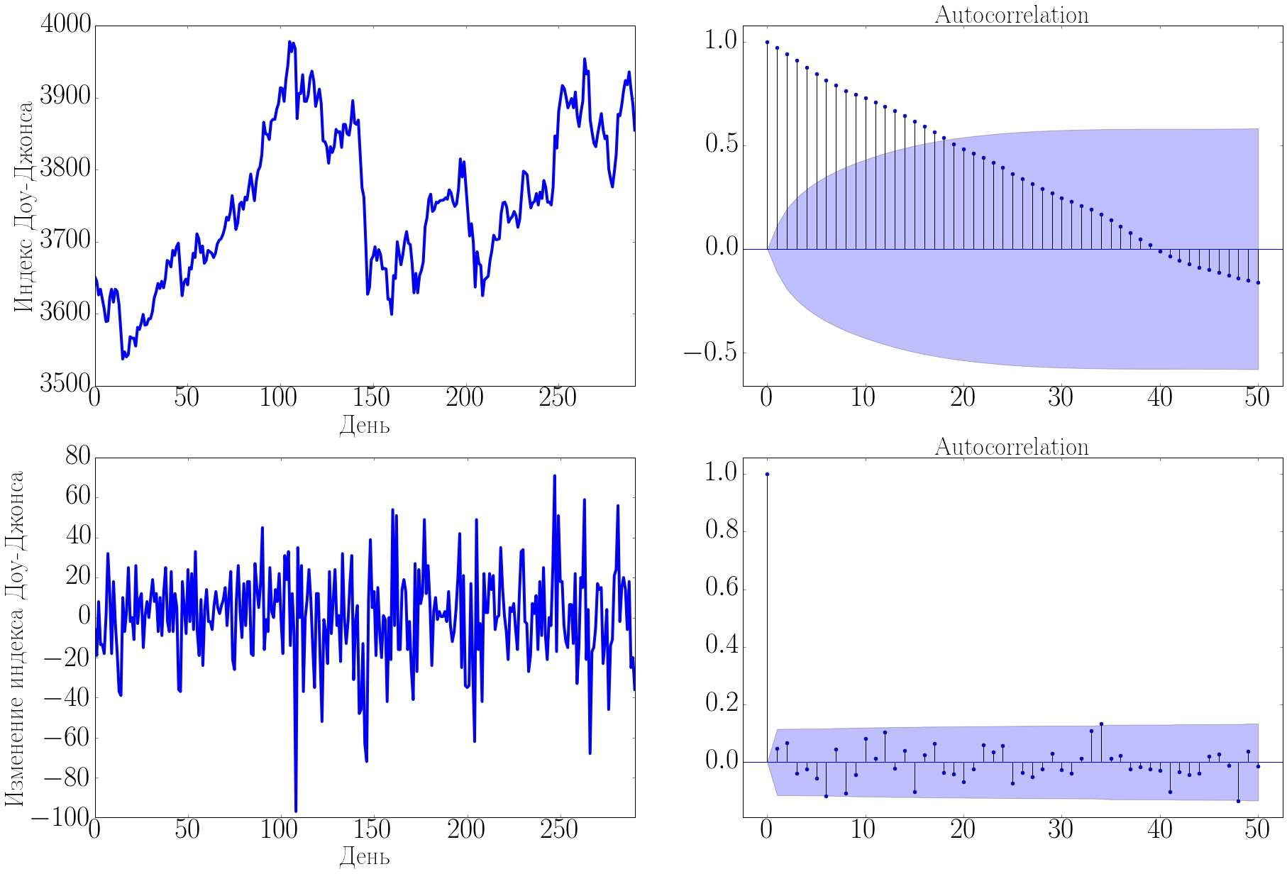
ЦЕЛИ ЗАНЯТИЯ
Как сделать стационарный ряд?

Slide 57
Модель авторегрессии

Slide 58
ЦЕЛИ ЗАНЯТИЯ
Модель авторегрессии:
Цель – пытаемся предсказать ряд по его же наблюдениям в прошлом

Slide 59
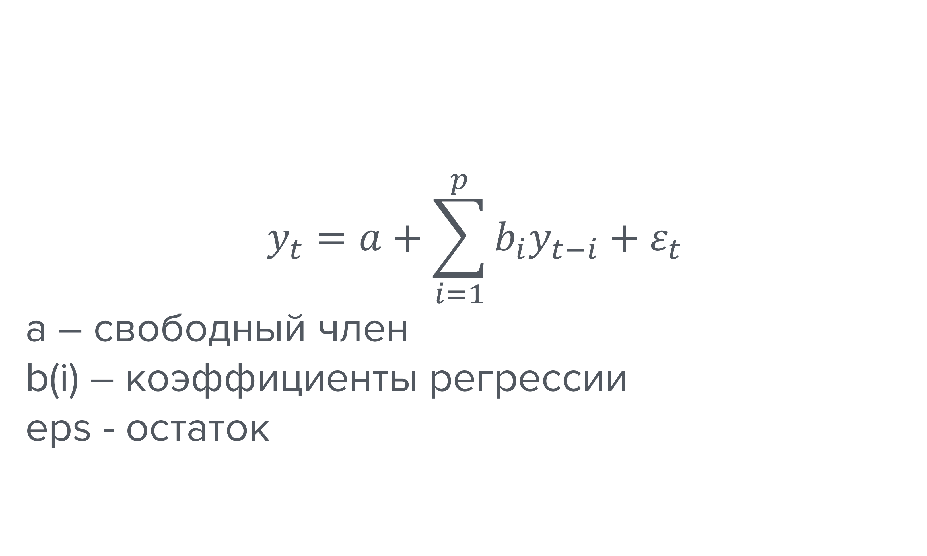
ЦЕЛИ ЗАНЯТИЯ
Модель авторегрессии:
$$y_{t}=a+\sum_{i=1}^{p}{b_{i}y_{t−i}+ε_{t}}$$
a – свободный член
b(i) – коэффициенты регрессии
eps - остаток

Slide 60

ЦЕЛИ ЗАНЯТИЯ
Модель авторегрессии:
$${AR\left(1\right): y}_{t}=a+by_{t−1}+ε_{t}$$

Slide 61
ТЕСТ ДИКИ-ФУЛЛЕРА

Slide 62
ЦЕЛИ ЗАНЯТИЯ
Тест Дики Фуллера:
Проверяем гипотезу не стационарности против стационарности

Slide 63
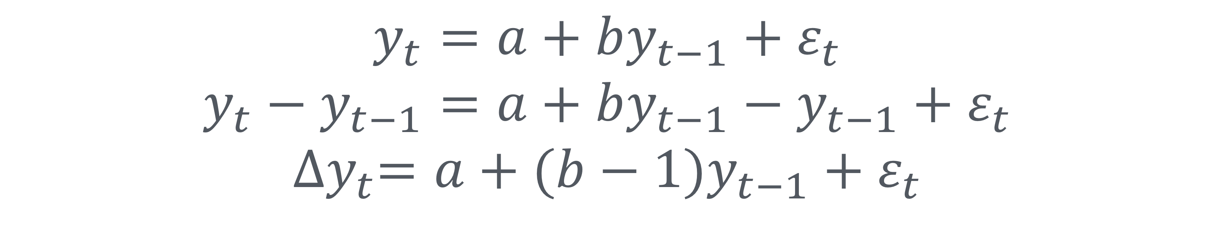
ЦЕЛИ ЗАНЯТИЯ
Техническая идея теста ДФ:
$$y_{t}=a+by_{t−1}+ε_{t}$$
$$y_{t}−y_{t−1}=a+by_{t−1}−y_{t−1}+ε_{t}$$
$${∆y}_{t}=a+(b−1)y_{t−1}+ε_{t}$$

Slide 64
ЦЕЛИ ЗАНЯТИЯ
Единичный корень:
Говорят, что y(t) имеет единичный корень, если ряд y(t) – y(t-1) стационарен
Если y(t) имеет единичный корень, то ряд не стационарен

Slide 65
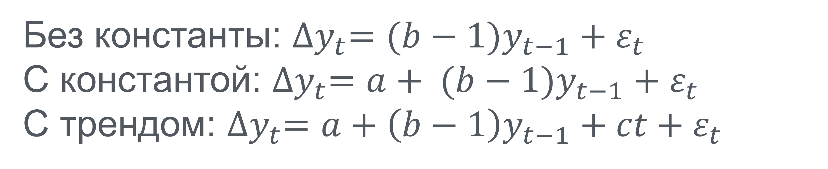
ЦЕЛИ ЗАНЯТИЯ
Виды ДФ:
Без константы: ${∆y}_{t}=(b−1)y_{t−1}+ε_{t}$
С константой: ${∆y}_{t}=a+ (b−1)y_{t−1}+ε_{t}$
С трендом: ${∆y}_{t}=a+\left(b−1\right)y_{t−1}+ct+ε_{t}$

Slide 66
ЦЕЛИ ЗАНЯТИЯ
Расширенный тест ДФ:
Является модификацией теста Дики-Фуллера, необходимость введения связана с тем, что рассматриваемый процесс может являться авторегрессией не первого, а более высокого порядка

Slide 67
ЦЕЛИ ЗАНЯТИЯ
Расширенный тест ДФ:
В каждое уравнение теста вводятся авторегрессионные переменные (лаги) переменной разности для коррекции возможной коррелированности
случайных отклонений тестируемой модели

Slide 68
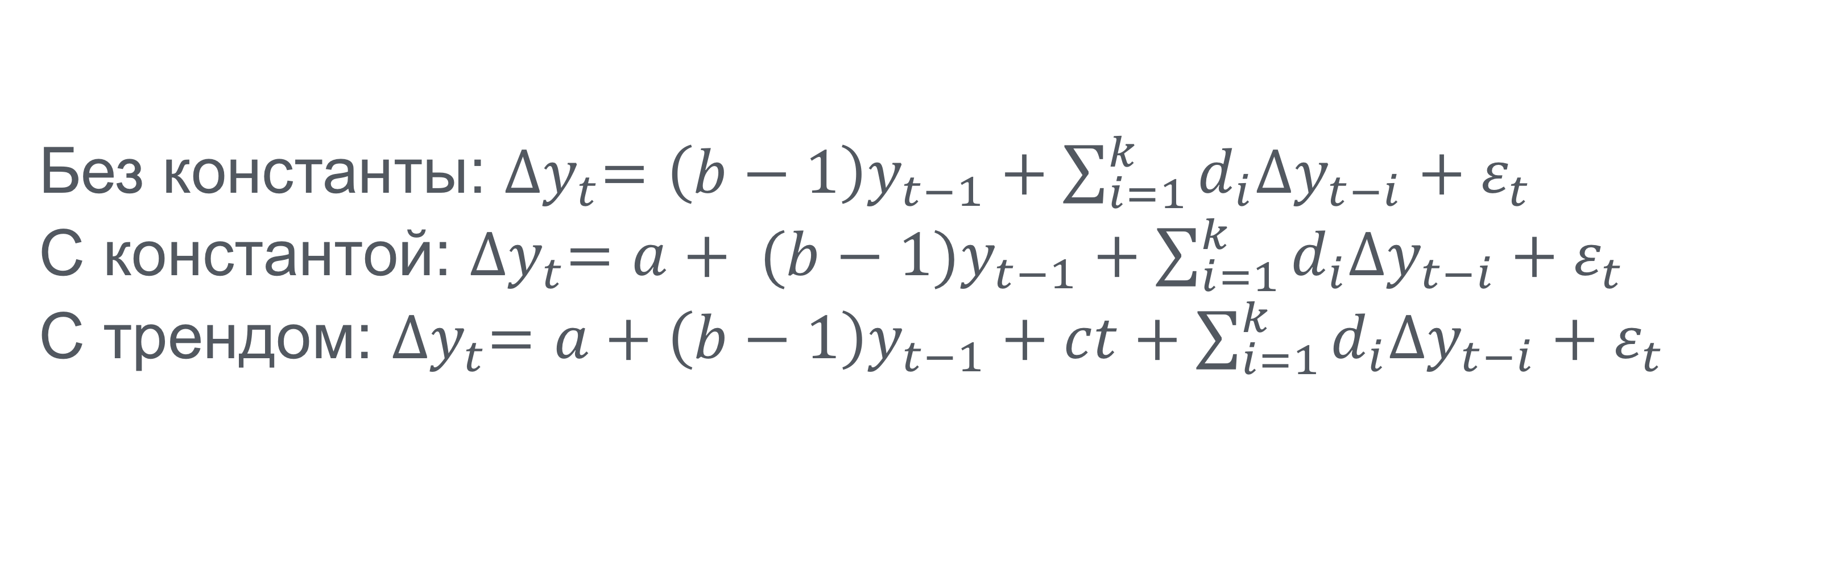
ЦЕЛИ ЗАНЯТИЯ
Расширенный тест ДФ:
Без константы: ${∆y}_{t}=\left(b−1\right)y_{t−1}+\sum_{i=1}^{k}{d_{i}{∆y}_{t−i}}+ε_{t}$
С константой: ${∆y}_{t}=a+ (b−1)y_{t−1}+\sum_{i=1}^{k}{d_{i}{∆y}_{t−i}}+ε_{t}$
С трендом: ${∆y}_{t}=a+\left(b−1\right)y_{t−1}+ct+\sum_{i=1}^{k}{d_{i}{∆y}_{t−i}}+ε_{t}$

Slide 69
ВИЗУАЛЬНАЯ ПРОВЕРКА

Slide 70
ЦЕЛИ ЗАНЯТИЯ
График автокорреляций (ACF):
Стационарный ряд: Независимо от значений в первом лаге, быстро убывает после несколько первых значений.
Нестационарный ряд: Значения в первом лаге, т.е. ACF(1), близки к единице, а затем медленно убывает по угасающей экспоненте(синусоиде)

Slide 71
ЦЕЛИ ЗАНЯТИЯ
Частичная автокорреляция(PACF):
определяется как значение коэффициента корреляции между случайными величинами Xt и Xt+k, очищенными от влияния “промежуточных” случайных величин Xt+1 , …, Xt+k–1 .

Slide 72
ЦЕЛИ ЗАНЯТИЯ
Частичная автокорреляция(PACF):
Стационарный ряд: Также быстро убывает после несколько первых значений
Нестационарный ряд: Значение в первом лаге ACF(1)=PACF(1) близко к единице, однако остальные значения коэффициентов корреляции статистически незначимы, т.е. значения функций не выходят за пределы доверительного интервала.

Slide 73
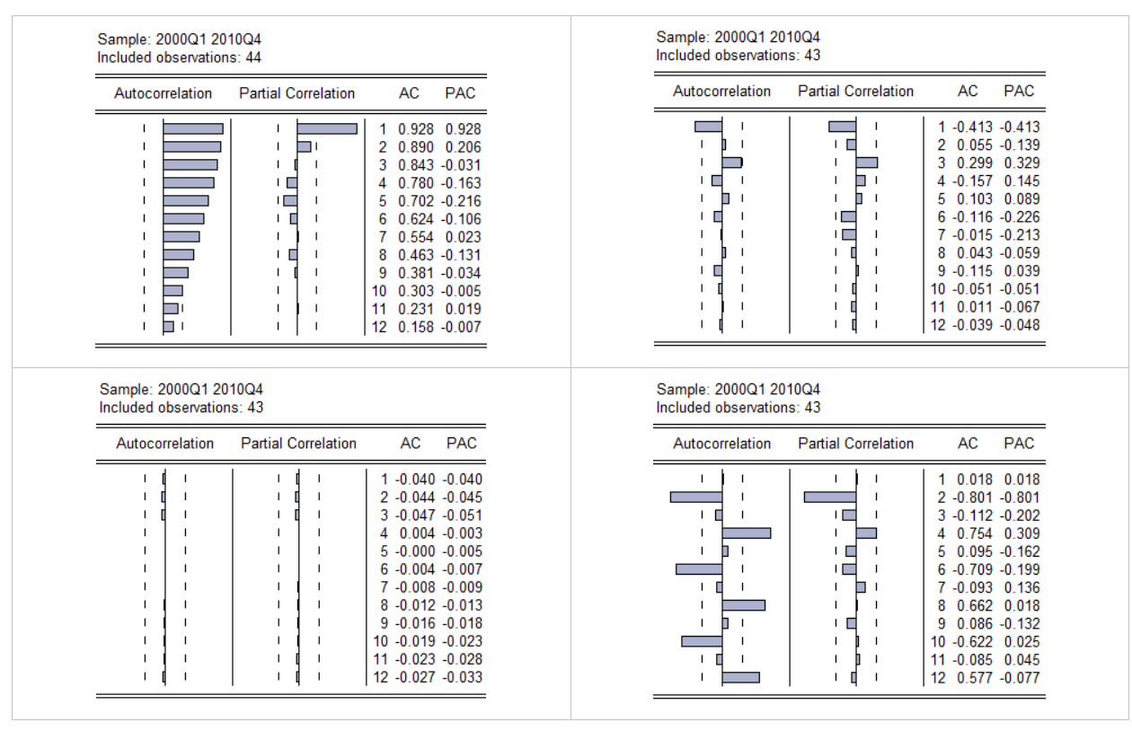
ЦЕЛИ ЗАНЯТИЯ
Визуальная проверка:

Slide 74
Для проверки на стационарность рекомендуется комбинировать ДФ и визуальные методы

Slide 75
ПОЛЕЗНЫЕ МАТЕРИАЛЫ

Slide 76
ПОЛЕЗНЫЕ МАТЕРИАЛЫ
http://economy.bsu.by/wp-content/uploads/2014/10/econometr_zao_1_2.pdf
https://www.youtube.com/watch?v=u433nrxdf5k&frags=pl%2Cwn
http://people.duke.edu/~rnau/whatuse.htm
https://machinelearningmastery.com/decompose-time-series-data-trend-seasonality/

Slide 77

Спасибо за внимание!
Сапрыкин Артур

